Slide 1
FARM EMPLOYEE
Ελευθερία Ντούλια (3180129) Πελαγία Ροδίτη (3190346) Ηλίας Θεοφάνης Γραββάνης (3200248)

Slide 2
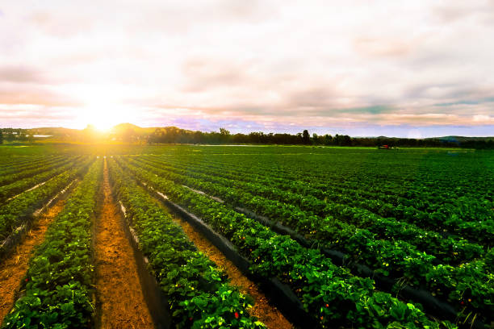
Μεγάλη ανάγκη εργατικών χεριών σε αγροτικές εργασίες
To farm employee φέρνει σε επικοινωνία τους αγρότες με τους ανθρώπους που θέλουν και είναι διαθέσιμοι να εργαστούν. Έρχεται και καλύπτει ένα σημαντικό κενό στη διαδικασία αναζήτησης και εύρεσης εργατών και δεν απαιτεί ιδιαίτερες ψηφιακές ικανότητες.

Slide 3
FARM EMPLOYEE
Εύρεση εργατικών χεριών σε γεωργικές καλλιέργειες από γεωργούς
Εύρεση εργασίας για ανθρώπους που ενδιαφέρονται να εργαστούν σε αγροτικές καλλιέργειες
Ασφαλής επικοινωνία μεταξύ γεωργού και εργάτη
Άμεση διάδοση προσφοράς θέσης εργασίας
Web εφαρμογή στον τομέα της εύρεσης εργατών γης

Slide 4
Τεχνολογίες Ανάπτυξης Εφαρμογής
Programming Languages
Tools
https://www.figma.com/
Next.js
React Query
Recoil
Tailwind Css
.NET
Entity-Framework MySQL
Figma UI/UX
Visual Studio Code
XAMPP (Apache + MariaDB)
Git
GitHub
Swagger Api Documentation
Docker

Slide 5
Τεχνολογίες Ανάπτυξης Εφαρμογής
Web Server
Ubuntu Server 22.04
Nginx reverse proxy server
Node.js LTS
.NET runtime 6 LTS
MySQL server LTS
Configure firewall on ubuntu using UFW
Logging with Kibana
Monitor/Alert system with Grafana
Docker Deployment

Slide 6
Τεχνολογίες Ανάπτυξης Εφαρμογής
Database
AI
MySQL
Χρήση ενός pre-trained recommendation system για την αποδοτικότερη εύρεση του κατάλληλου εργάτη

Slide 7
Τεχνολογίες Ανάπτυξης Εφαρμογής
ΚΡΑΤΗΣΗ ΘΕΣΗΣ - ΠΡΟΣΦΟΡΑ ΕΡΓΑΣΙΑΣ
OpenStreetMap with Leaflet , για οπτικοποίηση και δημιουργία διαδραστικών χαρτών τις οποίες απαιτεί η εφαρμογή μας.
Χρήση .NET, MySQL, Entity Framework για υπολογισμούς γεωγραφικών ερωτημάτων (πχ. εύρεση όλων των αιτήσεων σε εύρος μιας ολόκληρης περιοχής)

Slide 8
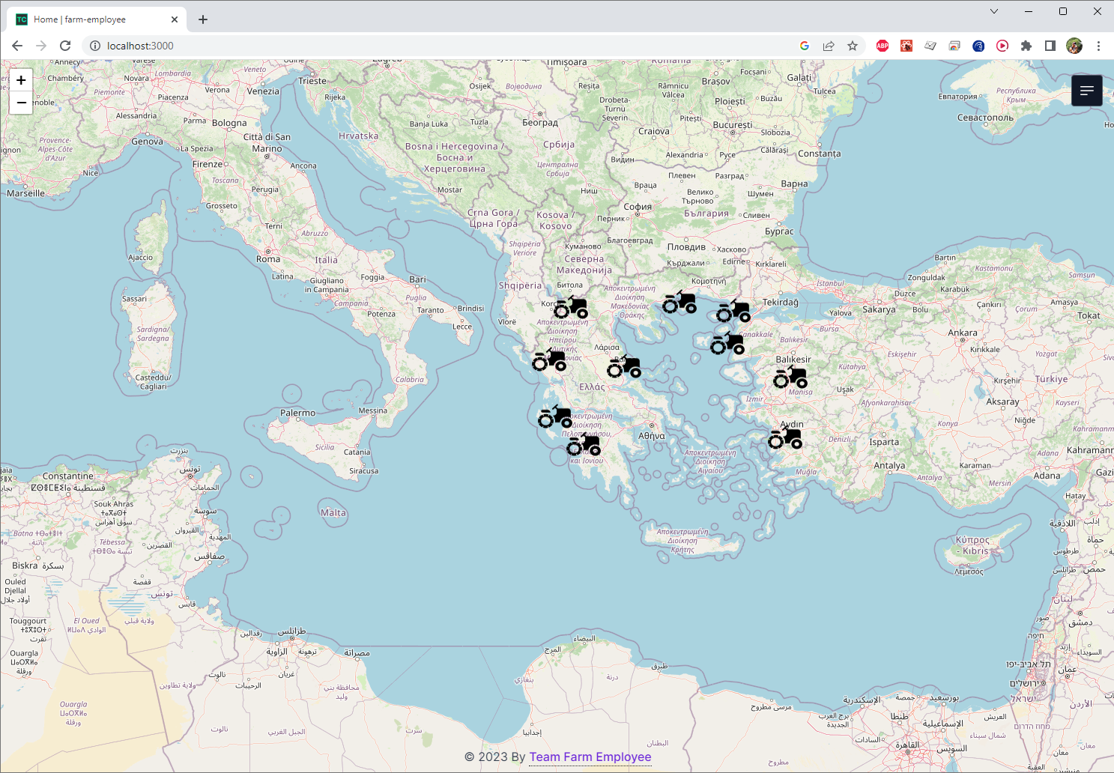
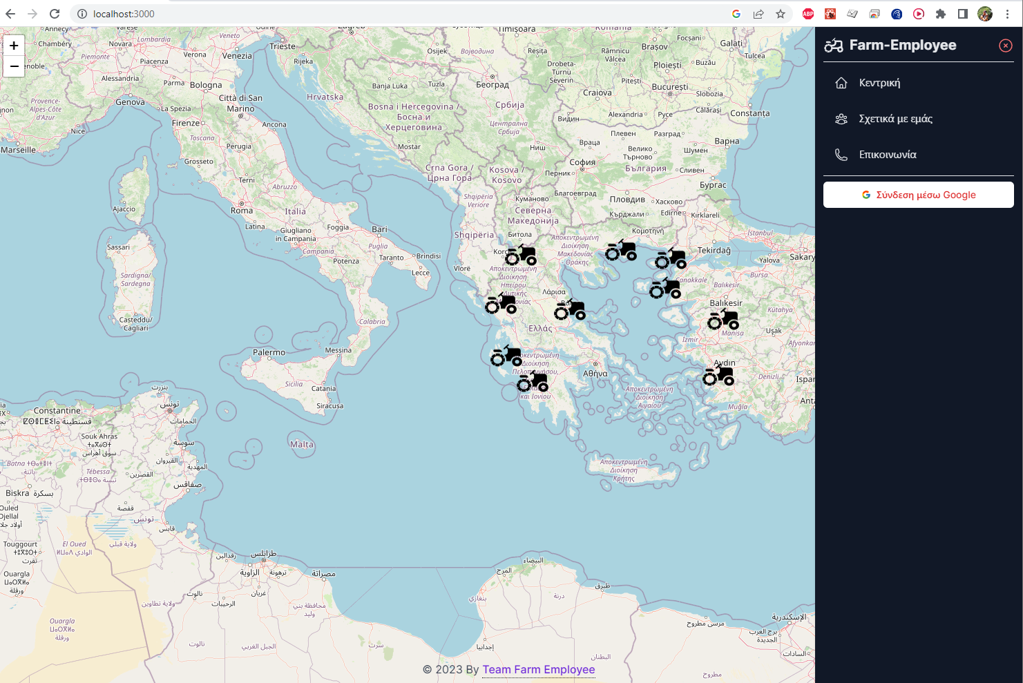
Ενδεικτικές Εικόνες Λογισμικού

Slide 9
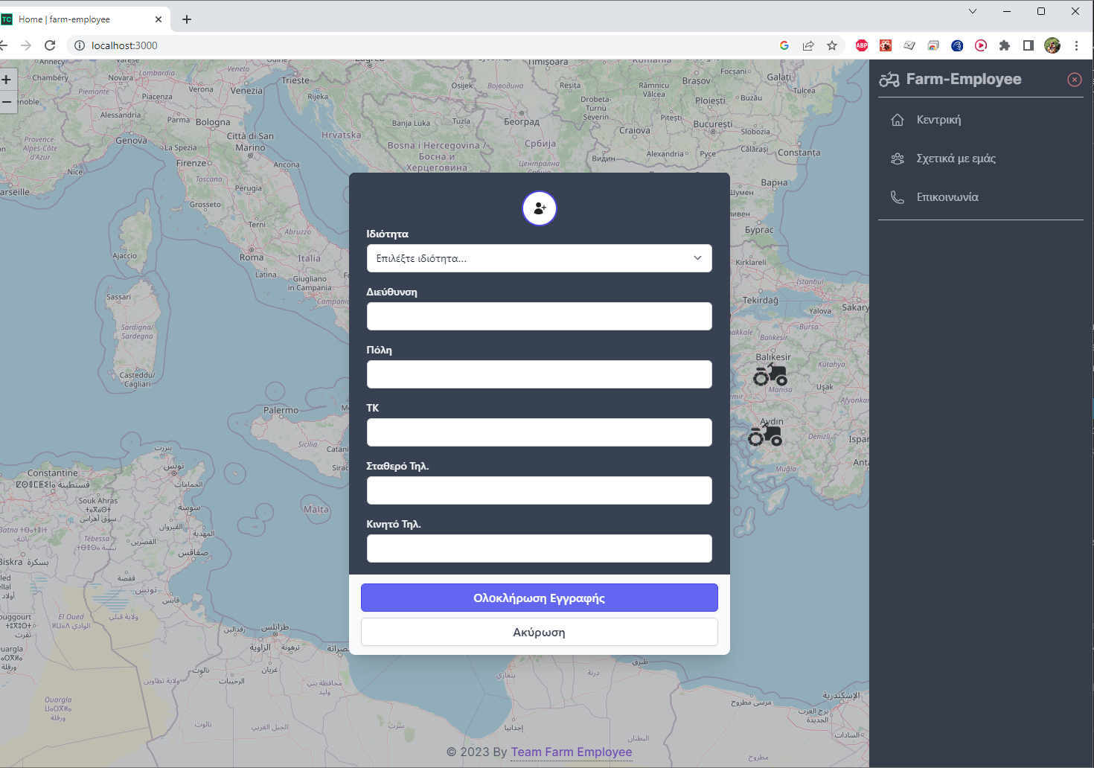
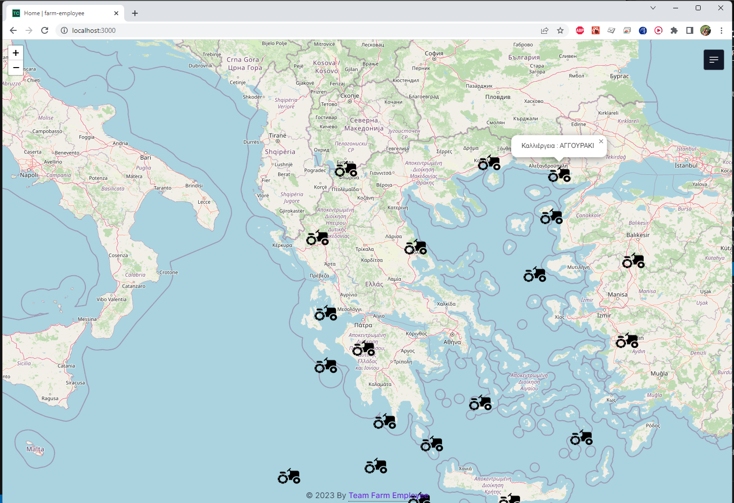
Ενδεικτικές Εικόνες Λογισμικού

Slide 10
Τεχνολογίες Ανάπτυξης Εφαρμογής
ΣΥΜΦΩΝΙΑ ΣΥΝΑΨΗΣ ΣΥΝΕΡΓΑΣΙΑΣ
Χρήση Email - SMS Service για επικοινωνία μεταξύ αγρότη - υπαλλήλου.

Slide 11
ΔΥΝΑΤΟΤΗΤΕΣ ΕΦΑΡΜΟΓΗΣ
Δυνατότητα προσαρμογής ημερών απασχόλησης, ποσοστού ολοκλήρωσης της εργασίας και άλλων χρήσιμων πληροφοριών ανάλογα με τις ανάγκες που προκύπτουν δυναμικά.
Δυνατότητα επεκτασιμότητας με χρήση abstraction.
Δυνατότητα υποστήριξης μεγάλου αριθμού concurrent χρηστών.

Slide 12
ΔΥΝΑΤΟΤΗΤΕΣ ΕΦΑΡΜΟΓΗΣ
Δυνατότητα προσθήκης SignalR, δηλαδή real-time λειτουργικότητας τόσο μέσω notifications όσο και με real time updates στα δεδομένα του χρήστη κάνοντας πιο διαδραστική την εφαρμογή.
Υψηλή απόδοση, ευκολία χρήσης, με user friendly UI/UX (design with figma software).

Slide 13
ΔΥΝΑΤΟΤΗΤΕΣ ΕΦΑΡΜΟΓΗΣ
Προσθήκη AI αλγορίθμου
Πρόταση σύμφωνα με αλγόριθμο ΑΙ για τον πιο κατάλληλο με βάση τις αξιολογήσεις εργάτη αναλόγως των εισαχθέντων αναγκών.

Slide 14
ΑΝΑΠΤΥΞΗ ΕΦΑΡΜΟΓΗΣ
Ανάλυση απαιτήσεων
Σχεδιασμός Λογισμικού
Ανάπτυξη Λογισμικού
Testing – Βελτίωση
Παρουσίαση και προώθηση εφαρμογής

Slide 15
ΑΝΑΛΥΣΗ ΑΠΑΙΤΗΣΕΩΝ
Ανάλυση της αγοράς και συλλογή απόψεων από στοχευμένες κατηγορίες χρηστών
Ολοκλήρωση συλλογής απαιτήσεων και εύρεση κατάλληλων τεχνολογιών
Υλοποίηση των απαιτήσεων σε Διάγραμμα Περιπτώσεων Χρήσης κτλ.

Slide 16
TESTING - ΒΕΛΤΙΩΣΗ
Agile team με το λογισμικό clickup στο οποίο ρυθμίζονται τα sprints τα tickets που θα περιλαμβάνουν τα priorities.

Slide 17
ΠΑΡΟΥΣΙΑΣΗ ΚΑΙ ΠΡΟΩΘΗΣΗ ΕΦΑΡΜΟΓΗΣ
Επικοινωνία με εταιρεία Marketing
Επικοινωνία με πιθανούς συνεργάτες
Διαφήμιση της εφαρμογής
Κοινοποίηση της εφαρμογής

Slide 18
ΧΡΟΝΟΔΙΑΓΡΑΜΜΑ ΕΦΑΡΜΟΓΗΣ
Μ3
Μ16
Μ6
Μ20
ΣΧΕΔΙΑΣΜΟΣ ΛΟΓΙΣΜΙΚΟΥ
TESTING - ΒΕΛΤΙΩΣΗ
Μ24
ΑΝΑΠΤΥΞΗ ΛΟΓΙΣΜΙΚΟΥ
ΠΑΡΟΥΣΙΑΣΗ ΚΑΙ ΠΡΟΩΘΗΣΗ ΕΦΑΡΜΟΓΗΣ
ΑΝΑΛΥΣΗ ΑΠΑΙΤΗΣΕΩΝ

Slide 19
ΕΥΧΑΡΙΣΤΟΥΜΕ ΓΙΑ ΤΟΝ ΧΡΟΝΟ ΣΑΣ
ΕΡΩΤΗΣΕΙΣ - ΑΠΟΡΙΕΣ

